Slide 1
برعاية عميد كلية علوم الهندسة الزراعية الأستاذ الدكتورة اميرة محمد صالح المحترمة وبأشراف رئيس قسم الإنتاج الحيواني الأستاذ الدكتور حسام جاسم حسين المحترم يقيم قسم الإنتاج الحيواني ورشة عمل بعنوان تطوير الذات والثقة بالنفس المحاضر ا.م. د. معد حساني محمود
2024/4/29 في تمام الساعة 12.00 ظهرا في قاعة قسم الإنتاج الحيواني

Slide 2
-هل الثقة بالنفس شيء مهم
في حياتنا؟
هل تؤثر الثقة بالنفس على أوجه الحياة المختلفة؟ (اجتماعية - وظيفية)؟
هل يجب علينا أن نساعد الاشخاص على تنمية الثقة بالنفس؟

Slide 3
تطوير الذات
عملية مستمرة ومنهجيّة يقوم بها الفرد من أجل تحسين نفسه في مُختلف جوانب الحياة، سواءً الشخصيّة منها أو المهنيّة.

Slide 4
الثقة بالنفس
سمة شخصية يشعر معها الفرد بالقدرة على مواجهة الصعاب وتحقيق الأهداف.

Slide 5
تشتمل عمليّة تطوير الذات
على مجموعة من الأنشطة والمُمارسات التي تهدف إلى تحقيق الأهداف التي حدّدها الفرد مُسبقًا.

Slide 6
العناية بالصحة النفسيّة والجسديّة
التعلّم المستمر
تطوير المهارات
التغلّب على المخاوف
التحفيز الذاتي
تعزيز الثقة بالنفس والمثابرة
التحديّات والصعاب
التعلّم من الأخطاء والفشل
تحقيق التوازن بين الحياة الشخصيّة والمهنيّة

Slide 7
تأثير شخصية الانسان على تطوير الذات والثقة بالنفس؟

Slide 8
الشخصية الخجولة
الخجل امر طبيعي ويمكن التخلّص منه بطُرقٍ بسيطة.
ولكن يواجه بعضُ الأشخاص خجلًا شديدًا يودي الى:
صعوبة التواصل مع الآخرين .
العزلة والاكتئاب.

Slide 9
ابرز الاسباب التي تودي الى الخجل: - التنشئة الأسرية. - البيئة المحيطة بالشخص. - أسباب جينية ووراثية. - التجارب الحياتيّة التي مرّ بها الشخص. - التنمّر والاستهزاء من قبل الأشخاص الآخرين أو المُقَرَّبين.

Slide 10
كيف نتعامل مع الشخصية الخجولة والوسائل المتاحة للتخلّص من خجله؟ (القدرة على تطوير الذات والثقة بالنفس)

Slide 11
تبادل الأفكار والآراء وتشجيعه على تخطي الخجل

Slide 12
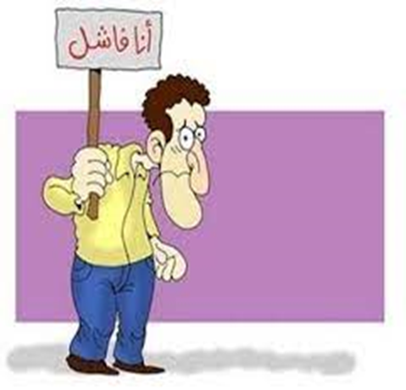
تجنب قول أشياء سيئة عن شخصية صديقك الخجول أو الاستهزاء به أو إهانته.

Slide 13
حاول أن تقدّمه للآخرين بطريقة جيّدة.

Slide 17
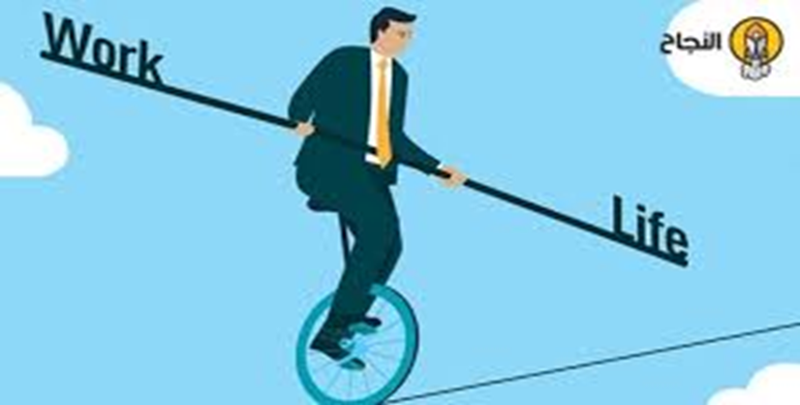

Slide 18
الطفولة بين تطوير الذات والثقة بالنفس

Slide 19
توماس اديسون
اديسون وتطوير الذات

Slide 20
